Slide 1
https://www.youtube.com/watch?v=15OYFyJ6ENo

Slide 2
Anadolu ve Balkanlar

Slide 3
Neler öğreneceğiz?
İslam medeniyetinin, dünyanın farklı bölgelerindeki etkilerini fark eder.

Slide 4
Balkan ülkeleri hangileridir? Bu ülkeler ile nasıl bir ortak tarihimiz vardır?

Slide 5
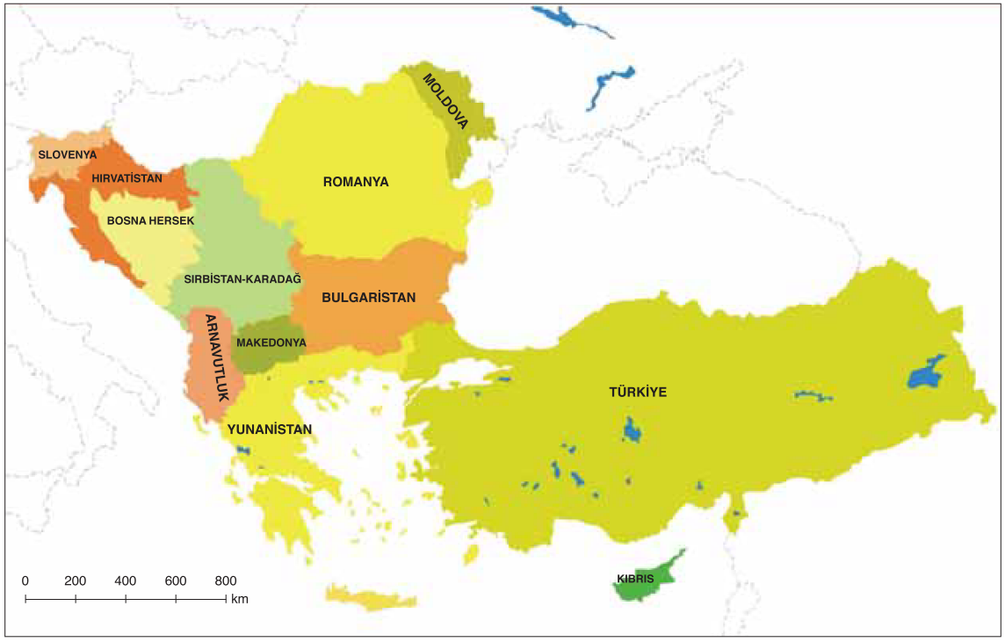

Slide 6
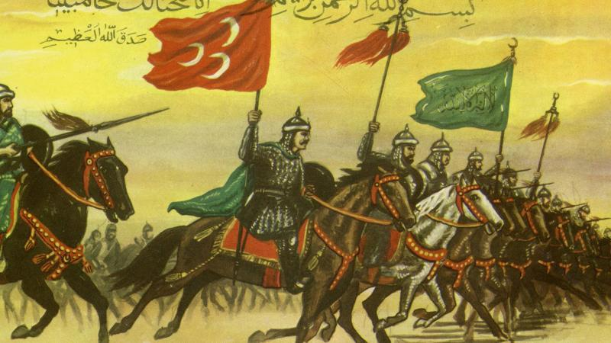
Türklerin İslam ile tanışmaları Hz. Ömer dönemine kadar dayanır.
Hz. Osman döneminde Erzurum fethedilmiş, İstanbul kuşatılmıştır. Peygamberimizin hicretten sonra evinde kaldığı Eyüp Sultan el-Ensari bu kuşatmaya katılmış ve İstanbul’da şehit düşmüştür.

Slide 7
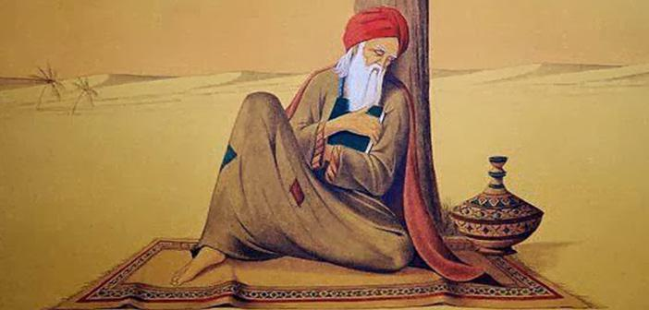
Anadolu’nun İslamlaşması 10. yy’da olmuştur. Bu İslamlaşmada Horasan bölgesinden Anadolu’ya göç eden alimlerin ve tüccarların etkisi büyüktür.
12. yy’da Selçuklular döneminde Konya’da Mevlana Celaleddin Rumi ve Sadreddin Konevi gibi alimler yetişmiştir.

Slide 8
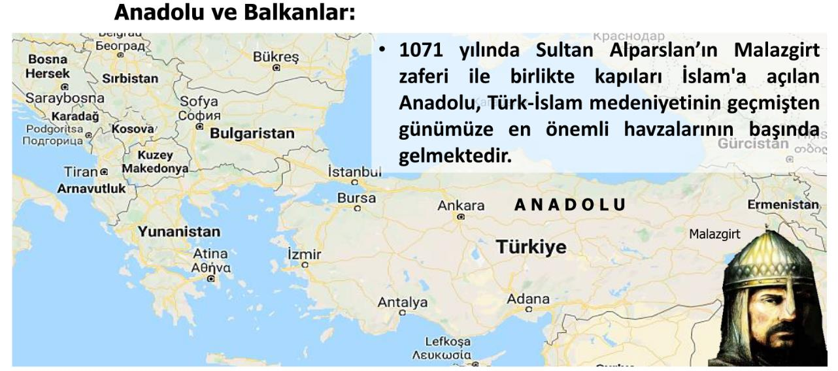

Slide 9
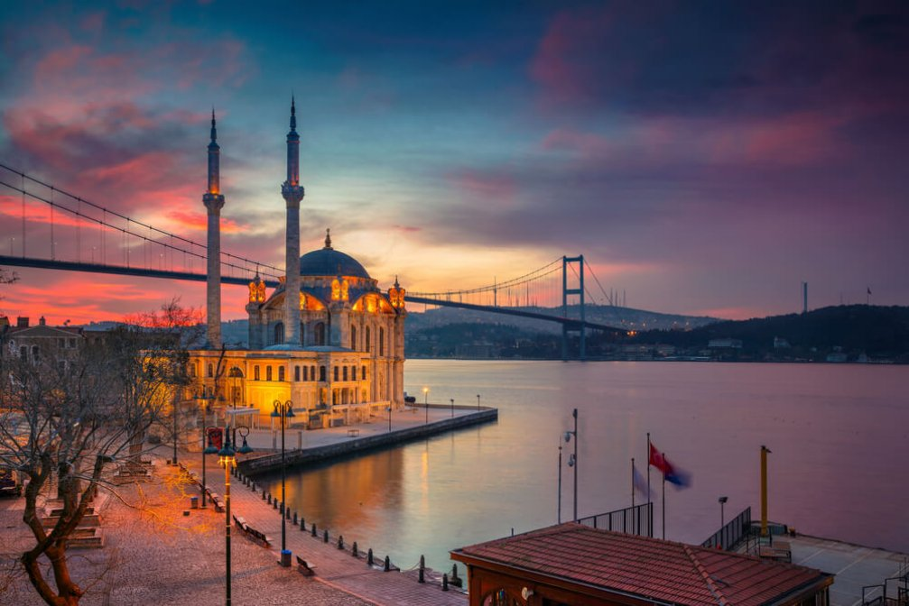

Slide 10
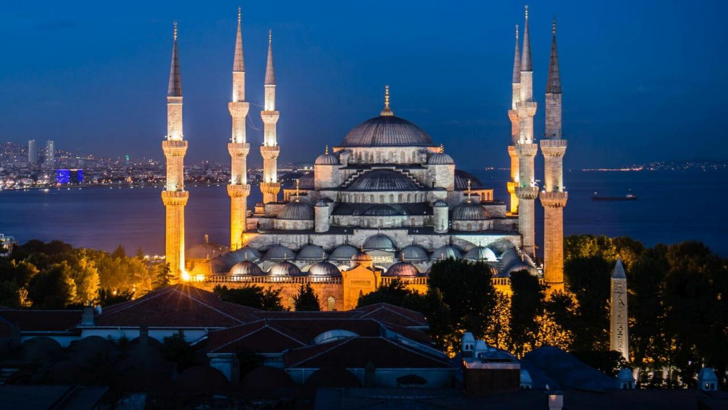
Sultanahmet
Camii

Slide 11
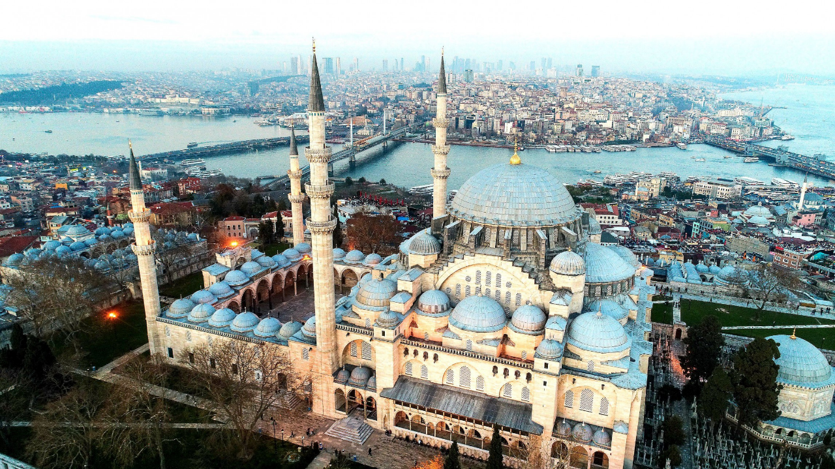
Süleymaniye Camii

Slide 12
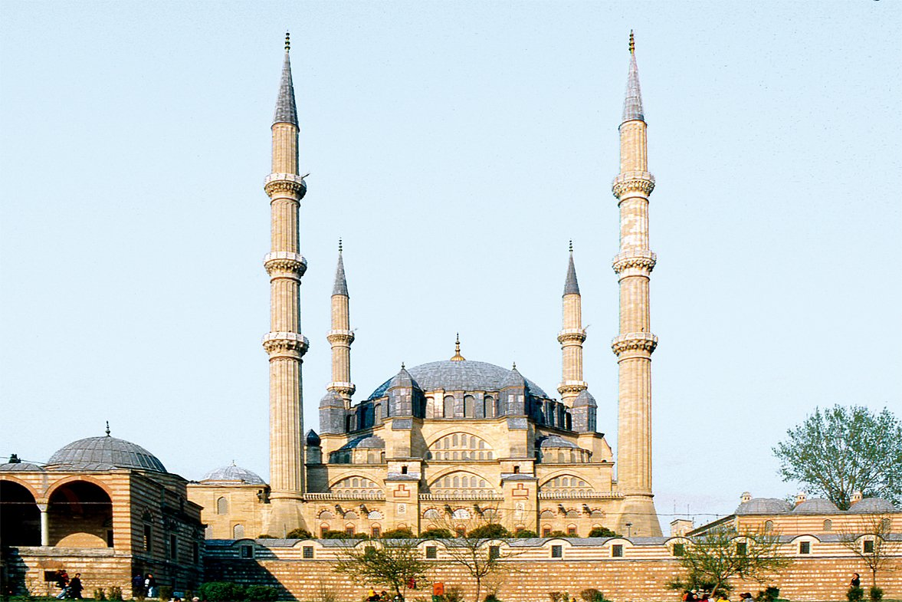
Selimiye Camii

Slide 13
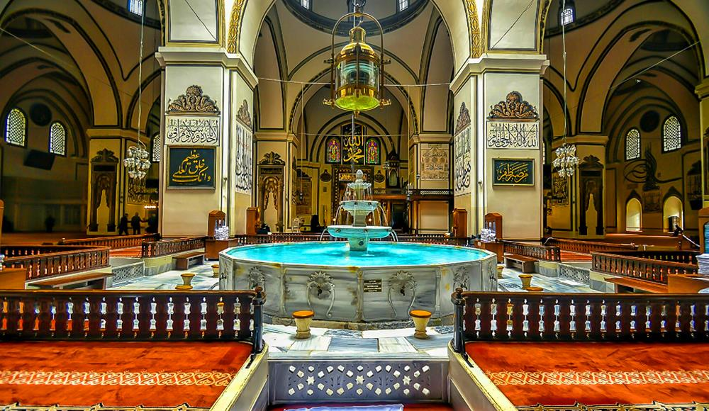
Bursa Ulu Camii

Slide 14
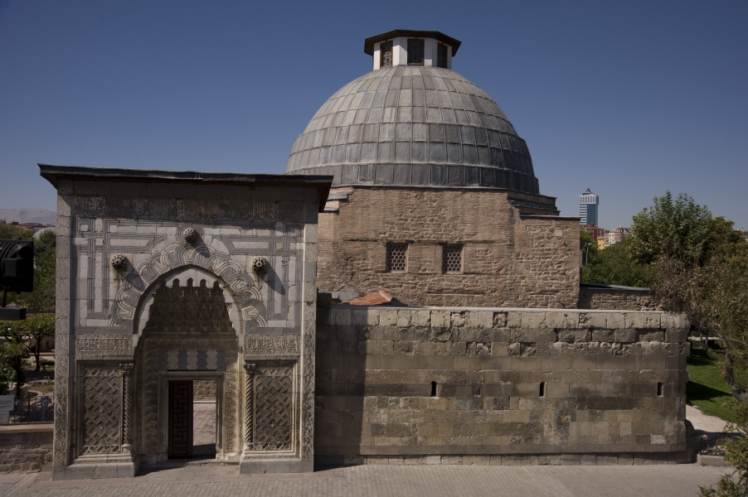
Konya, Karatay Medresesi

Slide 15
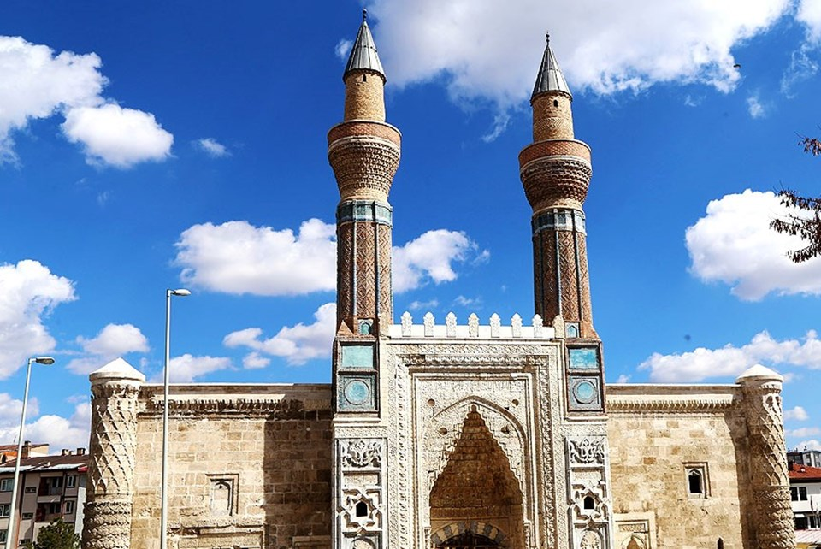
Sivas, Gök Medrese

Slide 16
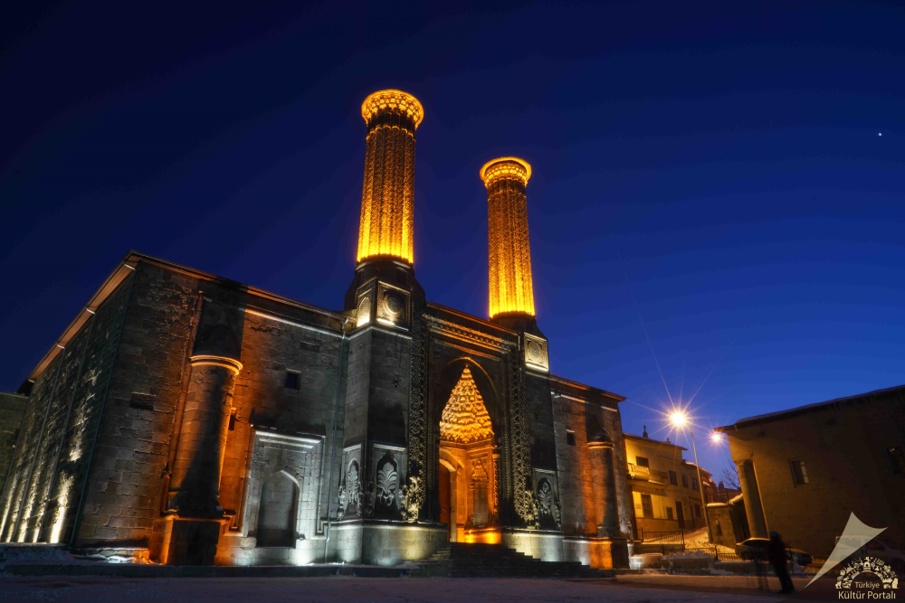
Erzurum, Çifte Minareli Medrese

Slide 17
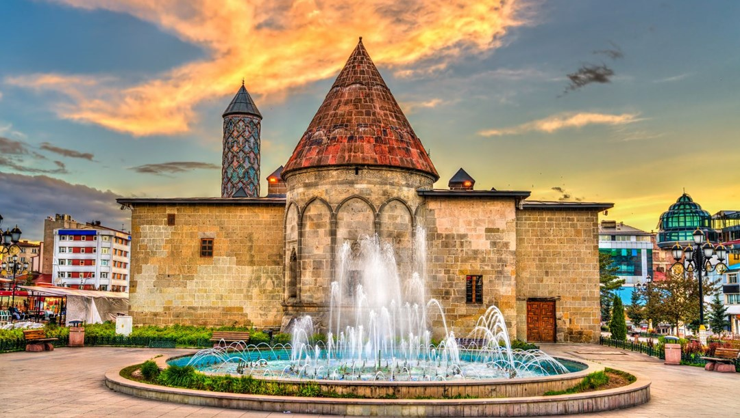
Erzurum, Yakutiye Medresesi

Slide 18
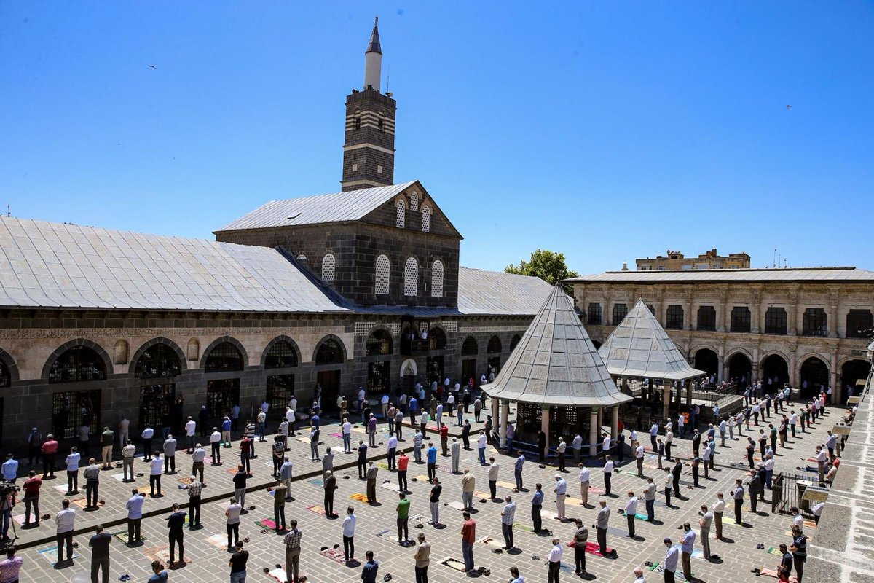
Diyarbakır, Ulu Camii

Slide 19
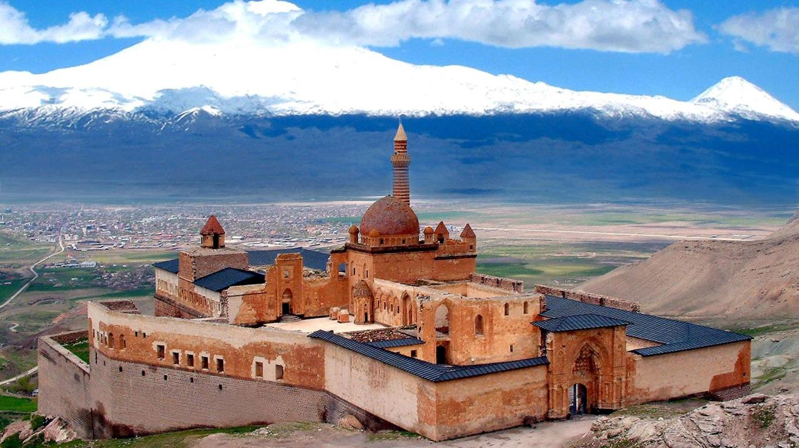
Ağrı, İshak Paşa Sarayı

Slide 20
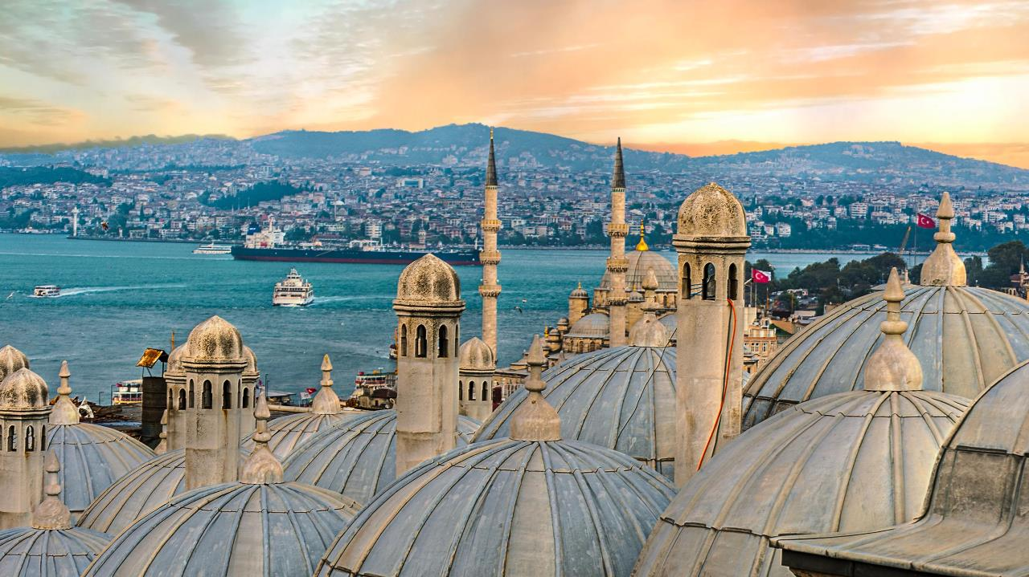

Slide 21
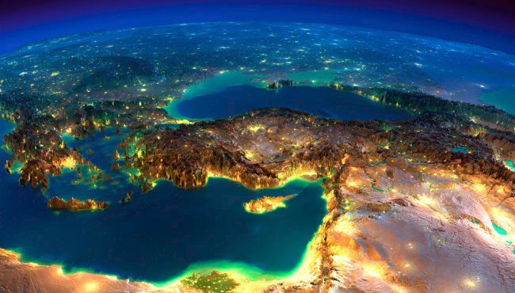

Slide 22
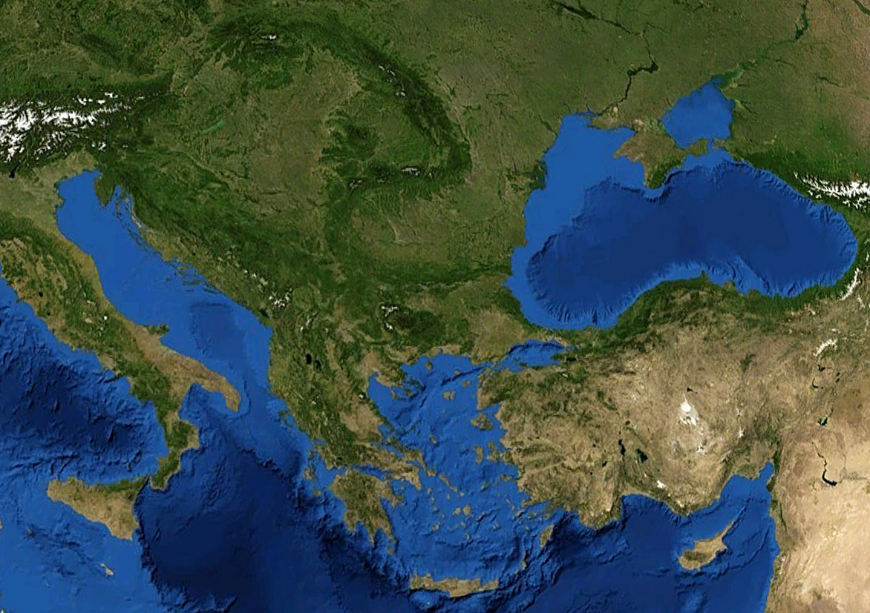

Slide 23
https://www.youtube.com/watch?v=ctsl0HMe_jg

Slide 24
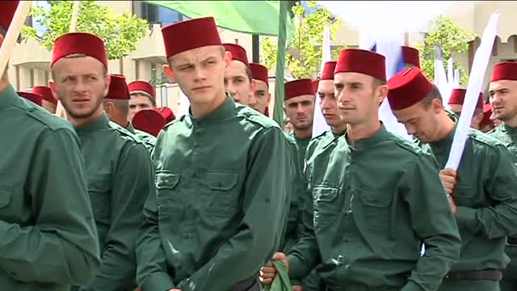

Slide 25
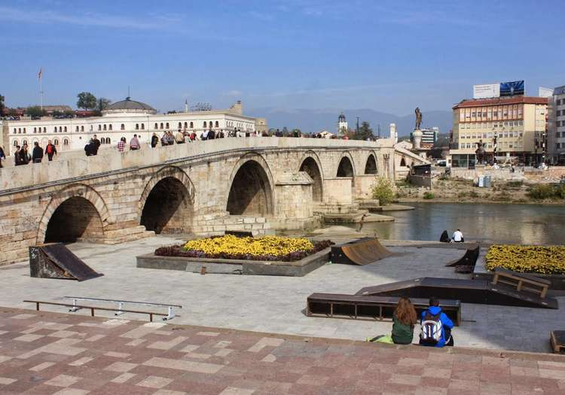

Slide 26
Balkanlarda hangi şehre gidersek gidelim İslam Medeniyetine ait pek çok eserler görebiliriz:

Slide 27
Bosna Hersek’te
Mostar Köprüsü
Bulgaristan’da
Hacı Veysel Camii
Yunanistan’da
Mustafa Ağa Camii ve Medresesi
Mekedonya’da
Murat Paşa Camii
Ve
Harabati Baba Tekkesi
Sırbistan’da
Belgrad Kalesi

Slide 28
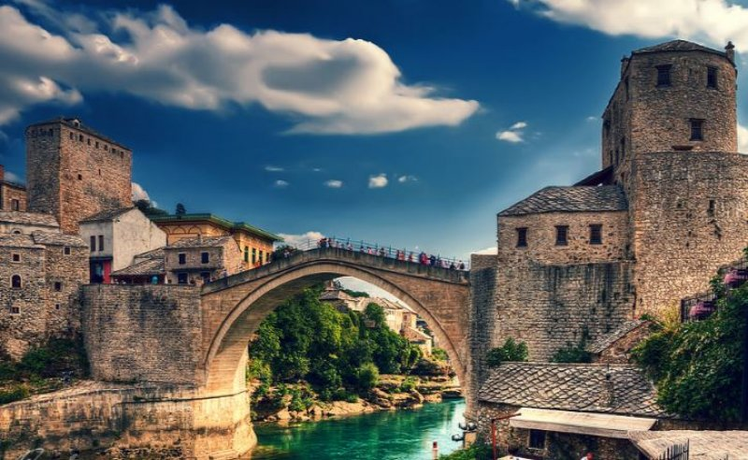
Bosna Hersek, Mostar Köprüsü

Slide 29
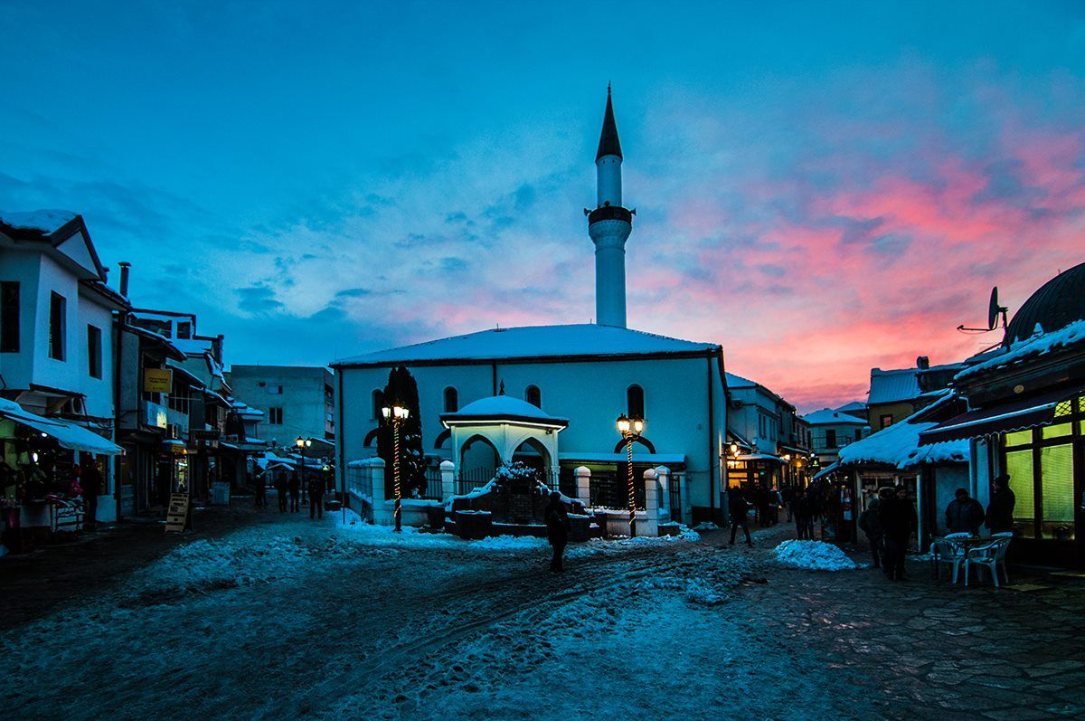
Üsküp, Murat Paşa Camii

Slide 30
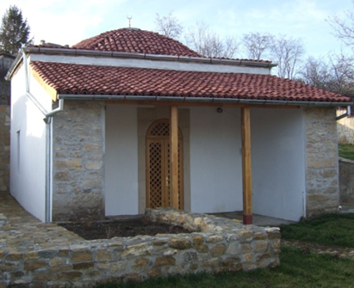
Babadağ, Romanya,
Saltuk Baba türbesi

Slide 31
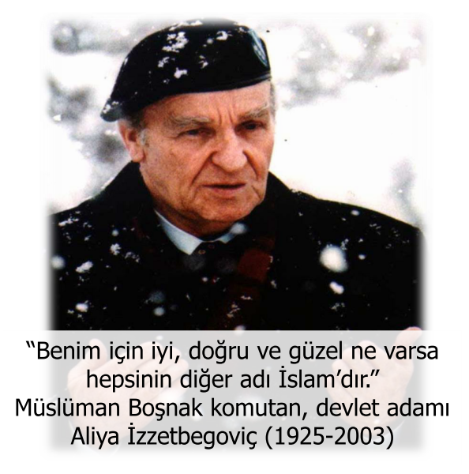

Slide 32
https://www.youtube.com/watch?v=f6rvVWqXz7s

Slide 34
https://www.youtube.com/watch?v=p_H7RBaBxq4

Slide 35
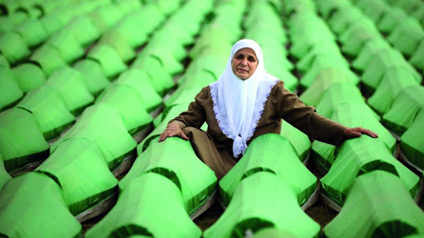

Slide 36
Tekirdağ/Çerkezköy
14.05.2021

